Slide 1
1
Tìm tỉ số phần trăm thích hợp.
Lớp 5A có 32 học sinh, kết quả giáo dục cuối năm học của lớp như sau: 8 hoc sinh đat mức Hoàn thành xuất sắc, 12 hoc sinh đat mức Hoàn thành tốt, số học sinh còn lại đạt mức Hoàn thành.
a) Số học sinh đạt mức Hoàn thành xuất sắc chiếm số học sinh cả lớp.
b) Số học sinh đạt mức Hoàn thành tốt chiếm số học sinh cả lớp.
c) Số học sinh đạt mức hoàn thành chiếm số học sinh cả lớp.
?
25
?
37,5
?
37,5

Slide 2
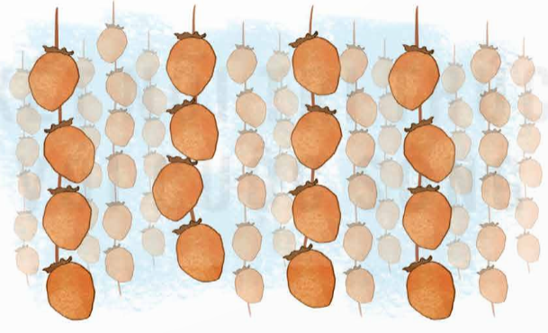
2
Khi làm hồng treo gió, người ta cứ phơi 20 kg quả hồng tươi thì thu được 3,3 kg quả hồng khô. Hỏi lượng nước trong quả hồng tươi đã mất đi là bao nhiêu phần trăm?
Bài giải:
Lượng nước trong quả hồng tươi đã mất đi là:
20 – 3,3 = 16,7 (kg)
Lương nước trong quả hồng tươi đã mất chiếm số phần trăm là:
16,7 : 20 × 100 = 83,5%
Đáp số: 83,5%

Slide 3
3
Giá tiền 1 kg hồng treo gió là 350 000 đồng. Mai mua 1 kg hồng treo gió vào Ngày Quốc tế Thiếu nhi nên được giảm giá 10%. Hỏi Mai phải trả người bán hàng bao nhiêu tiền?
Bài giải:
Số tiền Mai được giảm vào ngày Quốc Tế Thiếu nhi là :
10% × 350 000 = 35 000 (đồng)
Mai phải trả người bán hàng số tiền là:
350 000 - 35 000 = 315 000 ( đồng )
Đáp số: 315 000 đồng

